Slide 1

Дмитрий Викторович Канский
Соцсеть для обмена фото

Slide 2
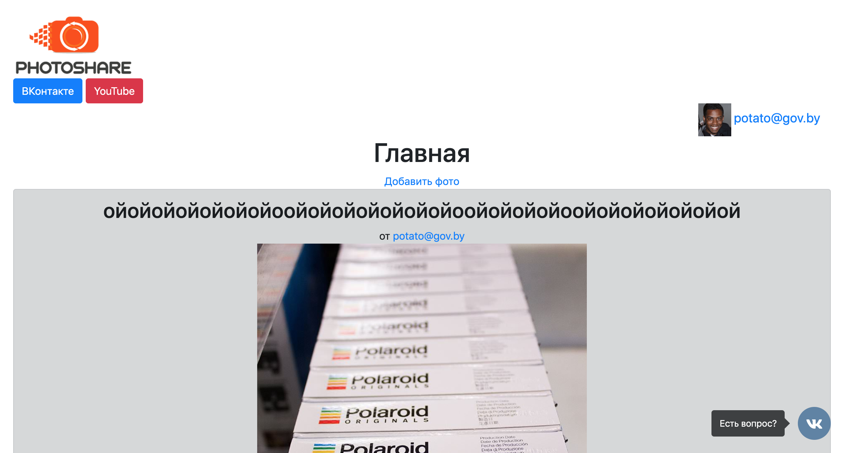
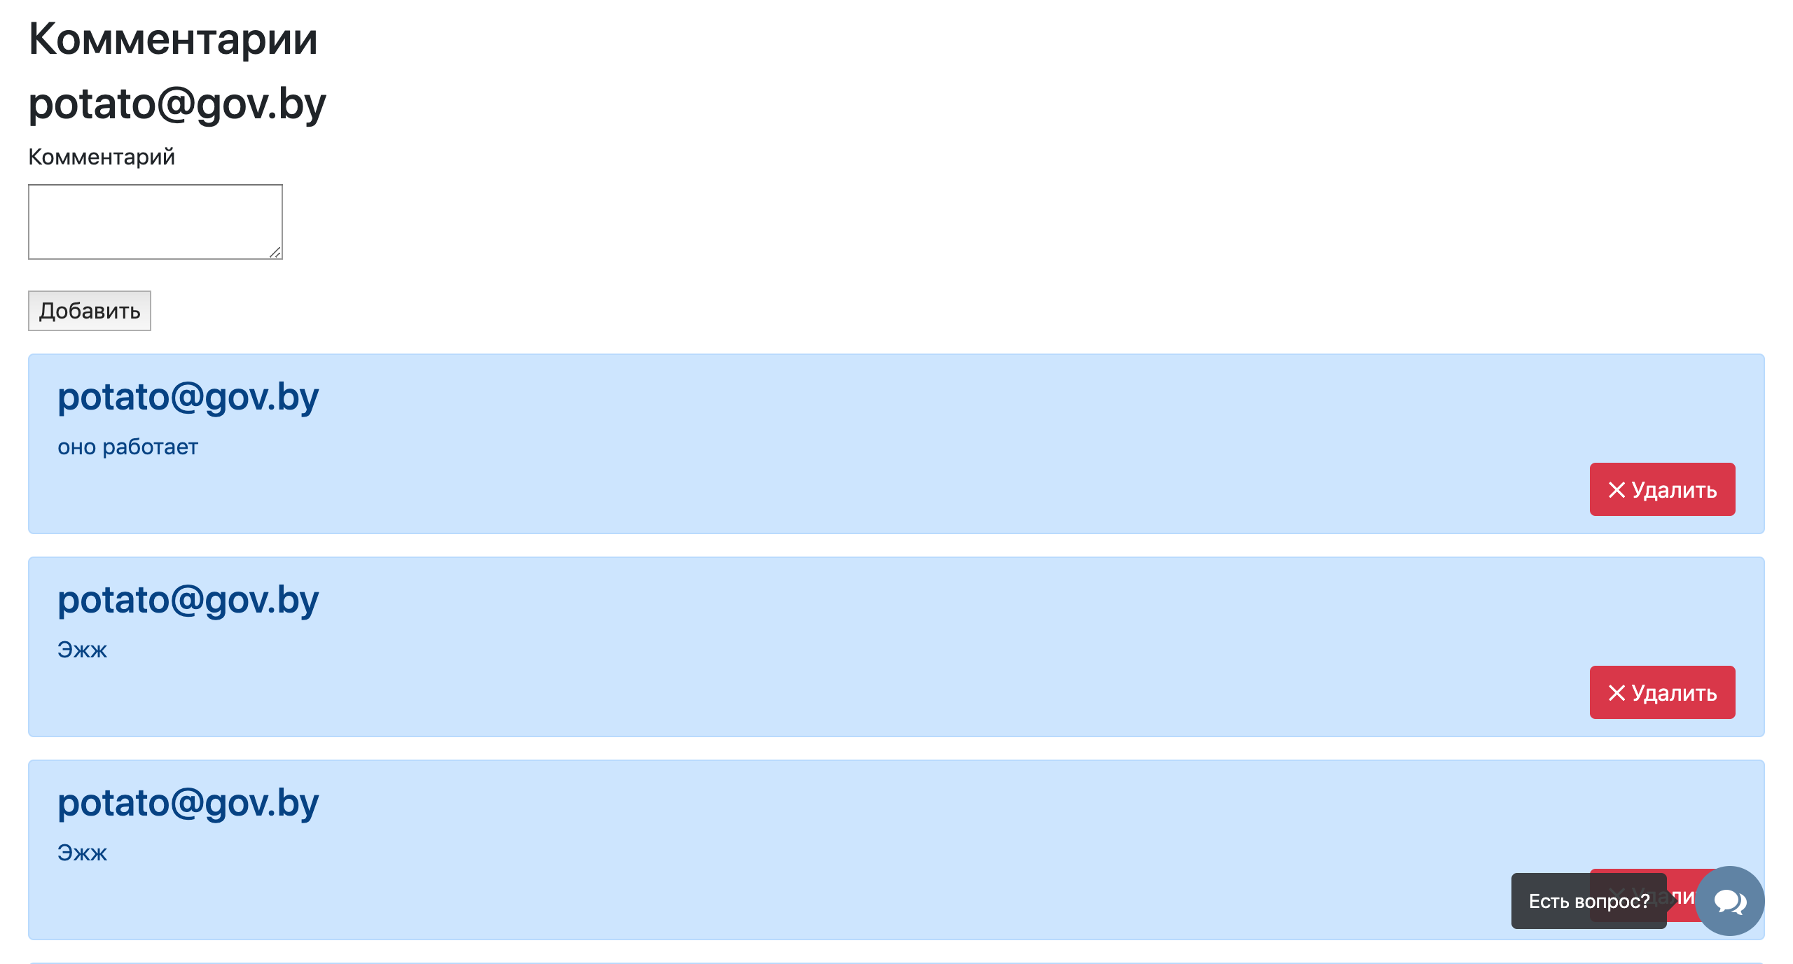
О проекте
PhotoShare – это простая соцсеть для обмена фото
Можно ставить лайки (неограниченное количество!) и комментарии
У каждого пользователя есть своя страница
Можно регистрироваться

Slide 3
Структура и технологии
Основа проекта – Flask и HTML
Использованы различные классы, разбросанные по нескольким файлам
В дизайне сайта использованы элементы Bootstrap
Хранение информации – в базе данных SQLite

Slide 4
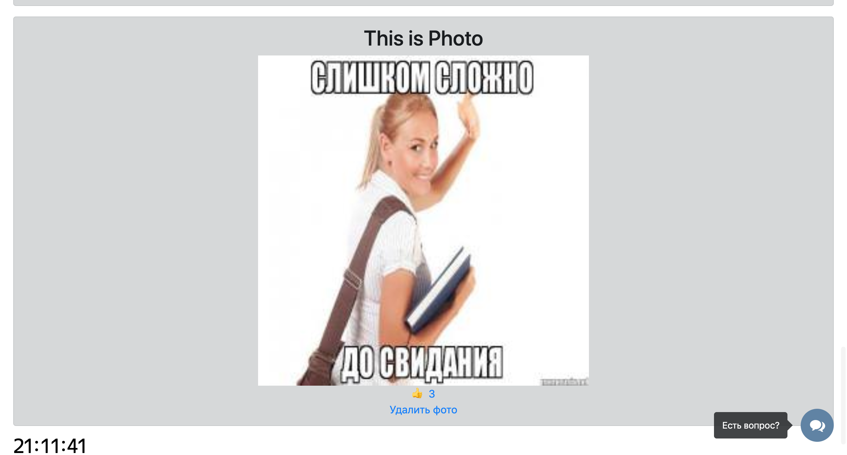
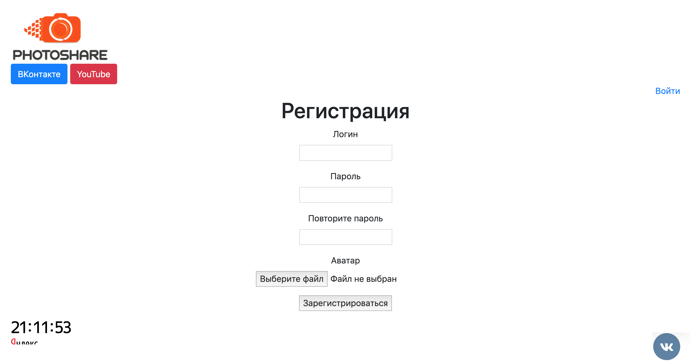
В ходе проекта можно подробно ознакомится с работой Flask и SQLite
Соцсеть можно дорабатывать, добавляя новые функции
Можно обновить дизайн

Slide 5
Спасибо за внимание!

